Slide 1
Introdução à Lógica de Programação
Estruturas de Controle
Prof. Rafael Marques
Material produzido por TIAGO SANTOS

Slide 2
Tipos de Estrutura

Slide 3
Estrutura Sequencial
Estrutura Condicional
Estrutura de Repetição

Slide 4
Estrutura Sequencial

Slide 5



Estrutura sequencial
algoritmo "Nota Media"
var
n1, n2, n3, media: real inicio
Início
escreval("Informe as notas das avaliações 1, 2 e 3: ")
leia(n1, n2, n3)
...
media <- (n1 + n2 + n3) / 3
escreval("Média: ", media)
Início
fimalgoritmo

Slide 6
Estrutura Condicional

Slide 7


Estrutura condicional simples
...
<comandos>
se (<expressão lógica>) entao
<comandos> fimse
<comandos>
F
V
...

Slide 8
Estrutura condicional simples
...
leia(nota1)
se (fezTrabalho = verdadeiro) entao
nota1 <- nota1 + 1.0 fimse
escreval("Nota:", nota1)
F
V
...

Slide 9
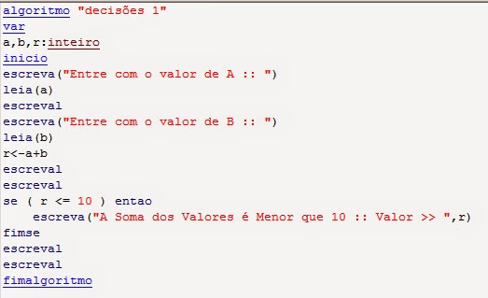
exemplo

Slide 10

Estrutura condicional composta
...
<comandos>
se (<expressão lógica>) entao
<comandos> senao
<comandos>
fimse
<comandos>
F
V
...

Slide 11
Estrutura condicional composta
...
leia(idade)
se (idade >= 18) entao
texto <- "Maior de idade" senao
texto <- "Menor de idade"
fimse
escreval(texto)
F
V
...

Slide 12
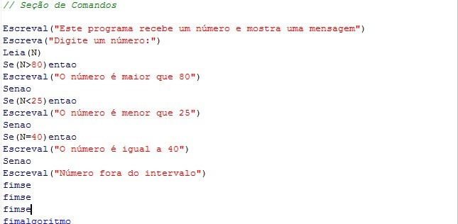
Exemplo

Slide 13
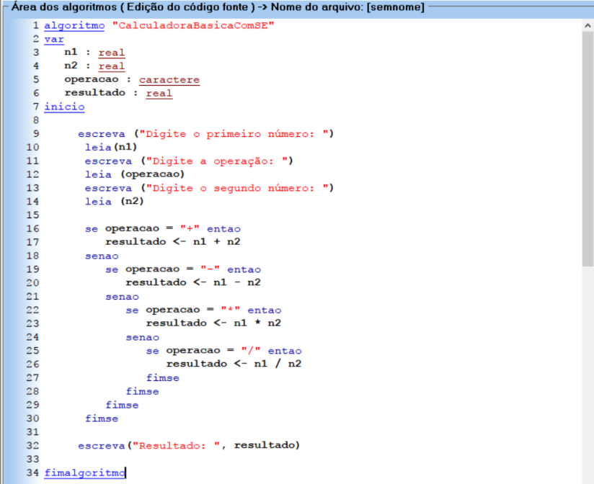
Exemplo

Slide 14




Estrutura condicional múltipla
...
<comandos> escolha (<variavel>)
caso <valor 1>
<comandos> caso <valor 2>
<comandos>
...
caso <valor n>
<comandos> outrocaso
<comandos>
fimescolha
<comandos>
V
x=a
F
V
x=b
F
...
...
V
x=n
F
...

Slide 15
Estrutura condicional múltipla
...
leia(numeroDiaSemana)
escolha (numeroDiaSemana)
caso 1
diaSemana <- "Domingo"
caso 2
diaSemana <- "Segunda"
caso 3
diaSemana <- "Terça"
caso 4
diaSemana <- "Quarta"
caso 5
diaSemana <- "Quinta"
caso 6
diaSemana <- "Sexta"
caso 6
diaSemana <- "Sábado"
outrocaso
diaSemana <- "Número inválido"
fimescolha escreval(diaSemana)
V
x=a
F
V
x=b
F
...
...
V
x=n
F
...

Slide 16
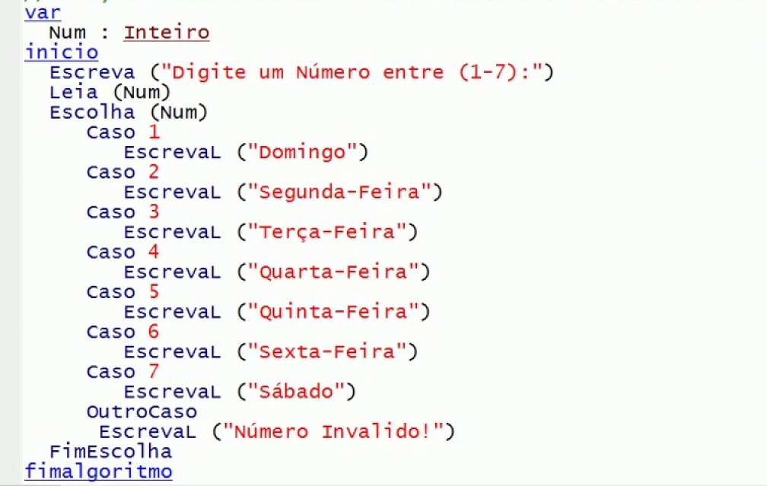
Exemplo

Slide 17
Estrutura de Repetição

Slide 18


Estrutura de repetição: enquanto/faca
...
<comandos>
enquanto (<expressão lógica>) faca
<comandos> fimenquanto
<comandos>
F
V
...

Slide 19
Estrutura de repetição: enquanto/faca
...
leia(numero)
enquanto (numero < 10) faca escreval(numero) numero <- numero + 1
fimenquanto
escreval("Fim")
F
V
...

Slide 20
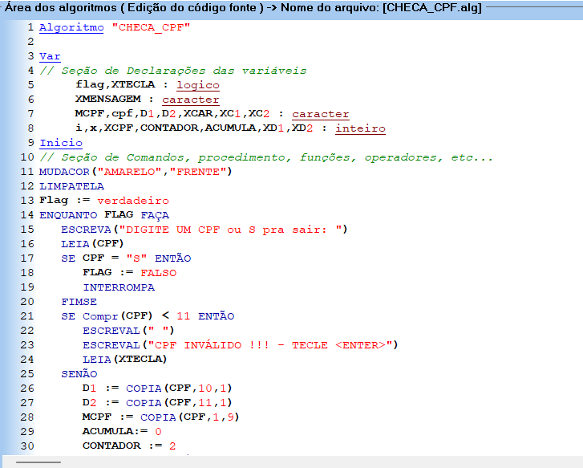

Slide 21
Estrutura de repetição: repita/ate
...
<comandos> repita
<comandos>
ate (<expressão lógica>)
<comandos>
F
V
...

Slide 22
Estrutura de repetição: repita/ate
...
leia(numero) repita
escreval(numero)
numero <- numero - 1 ate (numero < 10) escreval("Fim")
F
V
...

Slide 23
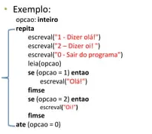

Slide 24
Estrutura de repetição: para/faca
<comandos>
para <variavel> de <numero inicial> ate <numero final> faca
<comandos> fimpara
<comandos>

Slide 25

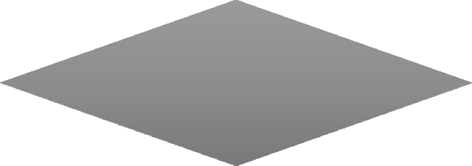




Estrutura de repetição: para/faca
...
<variavel> <- <numero inicial>
...
<variavel> <=
<numero final>
V
F
F
V
<variavel> <- <variavel> + 1
...
...

Slide 26
Estrutura de repetição: para/faca
leia(numero)
para contador de 1 ate 10 faca escreval(contador) numero <- numero + 1
fimpara
escreval("Numero:", numero)

Slide 27
Estrutura de repetição: para/faca
leia(numero)
para contador de 1 ate 10 faca escreval(contador) numero <- numero + 1
fimpara
escreval("Numero:", numero)
leia(numero) contador <- 1
enquanto (contador <= 10) faca
escreval(contador) numero <- numero + 1 contador <- contador + 1
fimenquanto
escreval("Numero:", numero)

Slide 28
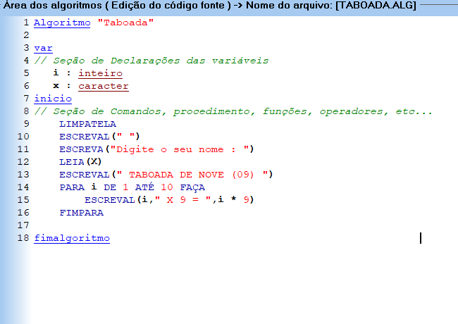

Slide 29
Estrutura de repetição
 | enquanto/faca | repita/ate | para/faca
Estrutura base | Condicional | Condicional | Contagem
Avalição da expressão lógica | Início da estrutura | Final da estrutura | Início da estrutura
Número de repetições | Zero ou mais vezes | Uma ou mais vezes | Zero ou a quantidade de vezes igual ao valor do número final – número inicial + 1
Condição de repetição | Enquanto expressão lógica for verdadeira | Enquanto a expressão lógica for falsa | Enquanto o número inicial é menor ou igual ao número final

Slide 30
Resumindo ...

Slide 31
Tipos de Estrutura
Estrutura Sequencial
Estrutura Condicional
Estrutura de Repetição
Estrutura Sequencial
Estrutura Condicional
Estrutura condicional simples
Estrutura condicional composta
Estrutura condicional múltipla
Estrutura de Repetição
Estrutura de repetição: enquanto/faca
Estrutura de repetição: repita/ate
Estrutura de repetição: para/faca

Slide 32
The End.
Estruturas de Controle

